Slide 1
Johannes Gustafsson
InExchange Factorum AB
johannes@inexchange.se
https://twitter.com/johannesgu

Slide 2
Det vanliga sättet
Och vad är det för fel på detta?
En databas:
Single point of failure
Ej skalbar
Går bra så länge domänen är liten
Presentation
Presentation
Presentation
Business logic
Business logic
Business logic
Data layer / ORM
Data layer / ORM
Data layer / ORM
The database
Order
Billing address
Delivery address
Items
Etc.

Slide 3
Ett annat sätt
Order
En “Service” för varje område
Varje Service äger sin data, presentation- och business-logic
Kommunikation sker genom events genom en “Bus”
Billing
Inventory
Shipping
Ordering
Billing address
Item in stock?
Delivery address
Prices
Presentation
Presentation
Presentation
Business logic
Business logic
Business logic
Business logic
ORM
DB
DB
DB
DB
Service Bus

Slide 4
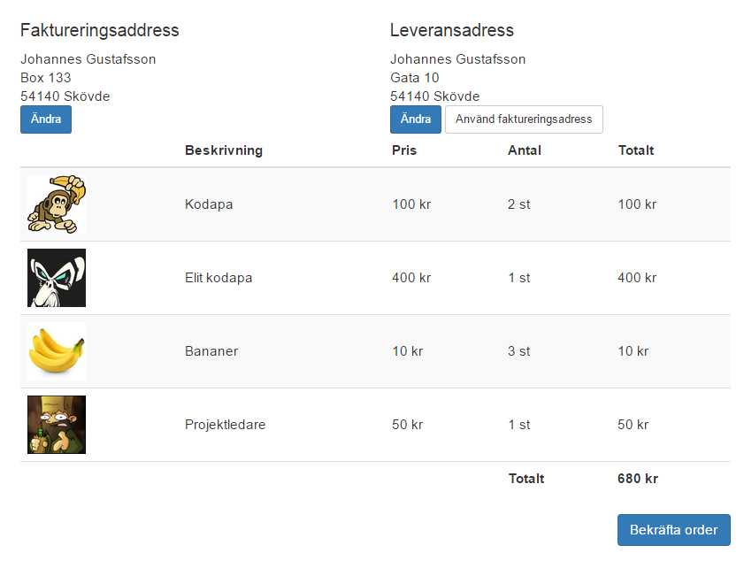
Billing
Shipping
Articles
Billing

Slide 5
Vadå services?
SOA (Service Oriented Architecture)
Microservices
Etc
”A service is a technical authority for a business capability”
Unix philosophy: Do one thing and do it well.

Slide 6
Vad är en Service Bus?
”The Ethernet of SOA”
.NET
NServiceBus (http://particular.net/)
Kommersiell product
MassTransit (http://masstransit-project.com/)
Open source
Båda funkar ovanpå köhanterare som tex MSMQ, RabbitMQ, Azure Service Bus, ActiveMQ etc.
Java
Akka (http://akka.io)

Slide 7
Meddelandetyper
Command
Point to point
En och endast en mottagare
Coupling mellan sändare och mottagare
Bus.Send(new ShipOrder());
Event
PubSub
En eller flera mottagare. Eller rentav ingen mottagare.
Låg coupling
Bus.Publish(new OrderShipped());

Slide 8
Hantering av meddelande

Slide 9
Flera handlers + arv

Slide 10
Sagas

Slide 11
Workflow
Frontend
Backend
Confirm order
Order confirmed
Pick items from inventory
Set delivery address
Recipient has valid address
Order saga
Ship it!
Verify items are in stock
All items are in stock
Send invoice
Set billing address
Customer is valid
Billing
Inventory
Shipping
Ordering

Slide 12
Referenser
Udi Dahan
http://www.udidahan.com/?blog=true
Greg Young
http://goodenoughsoftware.net/

